Slide 1



Diapositives de présentation
Prise en charge clinique des survivantes de viol et de violence exercée par un partenaire intime dans les situations d'urgence
Programme de formation des agents de santé

Slide 2
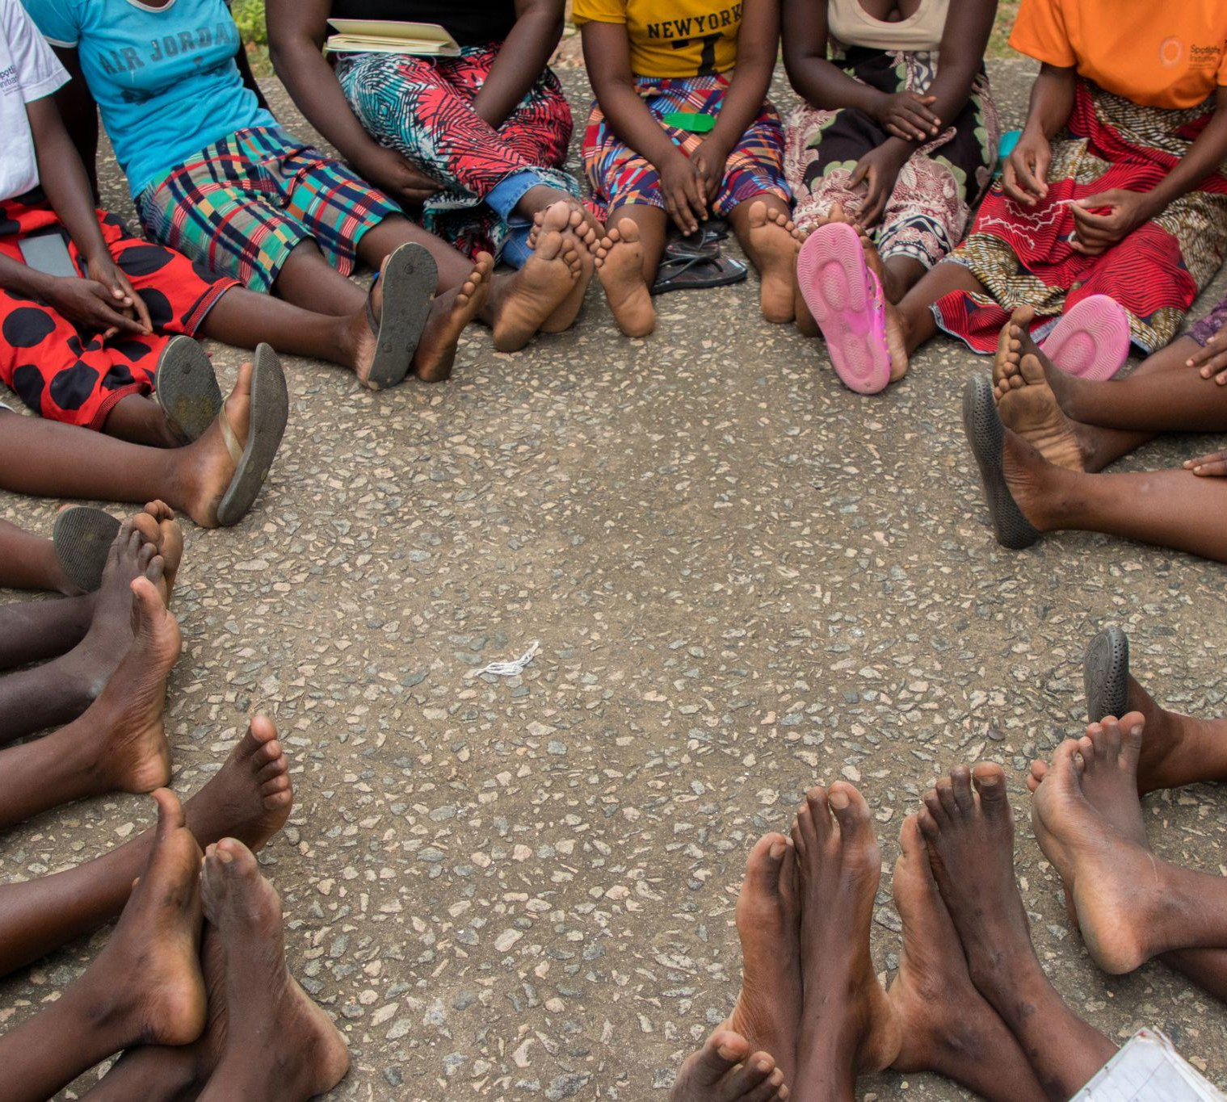
Séance 16.
Conclusion
© UNFPA
16.2

Slide 3
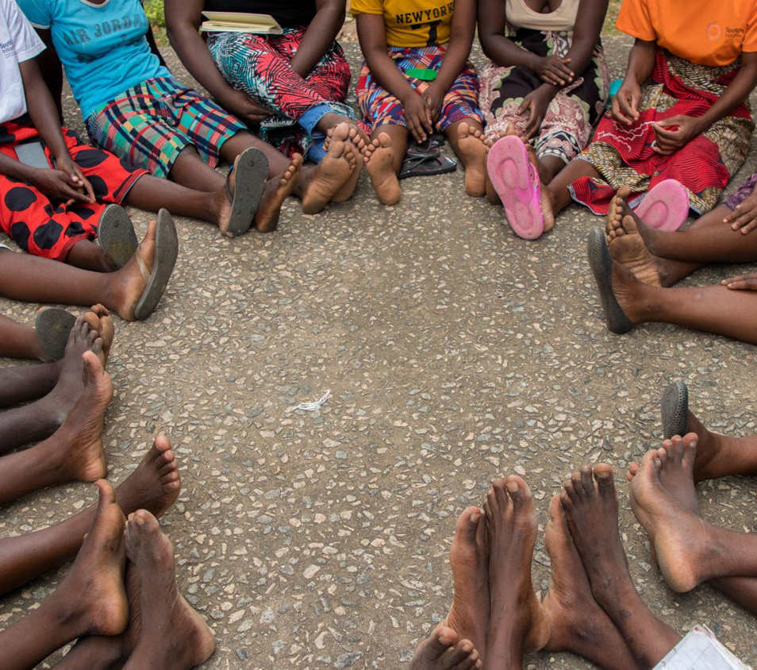
  En tant que personnel de santé de première ligne, vous avez un rôle essentiel à jouer pour répondre à la VBG et redonner du pouvoir aux personnes survivantes.
  Cette formation n’est qu’un début. L’apprentissage et l’acquisition de compétences sont des processus continus. N’hésitez pas à :
Suivre une formation de remise à niveau sur des compétences et des sujets difficiles.
Participer à l’examen des cas cliniques.
Consulter les aide-mémoires et les rappels.
Poursuivre votre autoapprentissage.
Demander à des cliniciens expérimentés de servir de mentors.
Dernières réflexions
© UNFPA
16.3

Slide 4
  Ne sous-estimez pas l’importance de l’approche VIVRE dans le rétablissement et la guérison des personnes survivantes. Il sʼagit dʼune composante essentielle des soins cliniques.
  Les directives de l’OMS et de l’IASC, les protocoles nationaux et les aide-mémoires des agences sont régulièrement mis à jour afin de prendre en compte les dernières données et normes de traitement. Ce sont des ressources précieuses.
Dernières réflexions
© UNFPA
16.4

Slide 5

Plan d’action
Exercice 16.1
Instructions
    Définissez des objectifs spécifiques qui renforceront votre prise en charge personnelle des personnes survivantes d’agressions sexuelles et de VPI.
    Utilisez l’aide-mémoire 16a (Plan d’action après la formation) pour noter vos objectifs. Ces objectifs peuvent être identiques à ceux d’autres membres de votre groupe, mais vous pouvez également noter des objectifs qui vous sont propres.
    Concentrez-vous sur des objectifs qui sont à votre portée.
1
2
3
16.5
Notes:
Notes destinées au facilitateur :
Insistez sur l'importance de choisir des objectifs réalisables.
Encouragez la diversité des objectifs afin de traiter différents aspects des soins centrés sur les personnes survivantes.
Lisez une ligne de la fiche avec un exemple d’objectif.

Slide 6
Séance 16 : conclusion
Merci !

